Slide 1
캡스톤 디자인
201301489 전영훈
201301511 홍 석
201301512 홍진협

Slide 2
웹캠
영상처리
CUDA or openCV
이미지처리
Deep-Learning
실시간보기
TK1 보드
인터페이스
저장된 자료
외장하드
(저장공간)
영상
특징DB
이미지
이미지의 경로저장

Slide 3
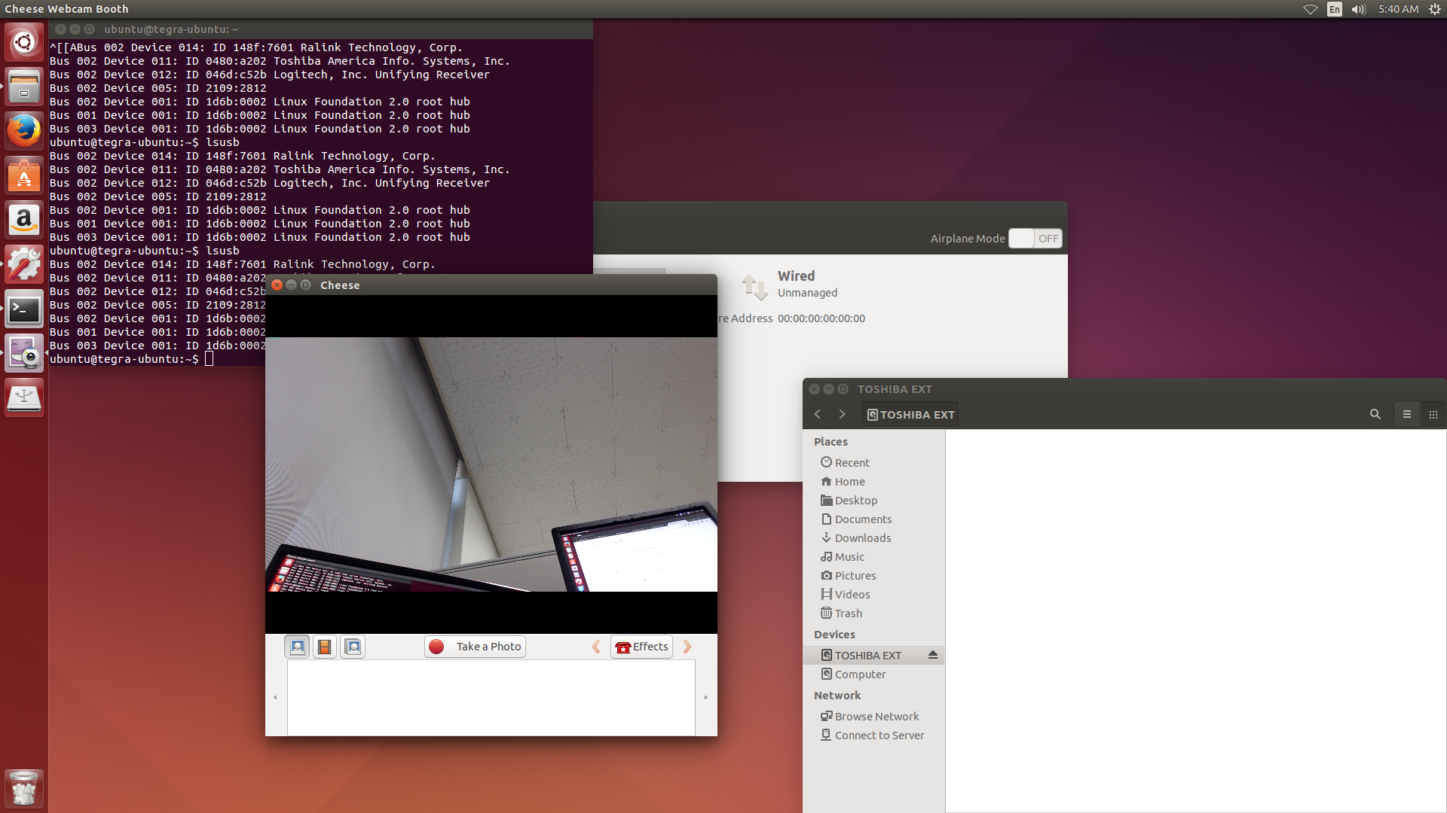
Jetson TK1 보드
원인 불명의 네트워크 오류
Cuda, 텐서플로우 등 작업환경 설치 중 문제
외장하드를 통해 설치파일 이동으로 해결
웹캠 (Logitech c920) 연결 상태 확인

Slide 4
영상처리 – CUDA (GPU)
GPU를 사용한 효과적인 병렬 프로세싱으로 작업시간 단축
낮은 접근성(적은 오픈소스 및 교육자료)
상당한 수준의 지식 필요
결과물 기대치가 예상이 안됨
따라서 우선 OpenCV를 사용하여 원래 목적의 기술 구현후 남은 시간동안 Cuda에 접목 가능성 살펴봄

Slide 5
영상처리 - OpenCV
HOG(INRIA): [Dalal2005]
HOG(Daimler)
Hogcascades
Haarcascades
absdiff, medianBlur, morphologyEx, dilate, findContourst

Slide 6
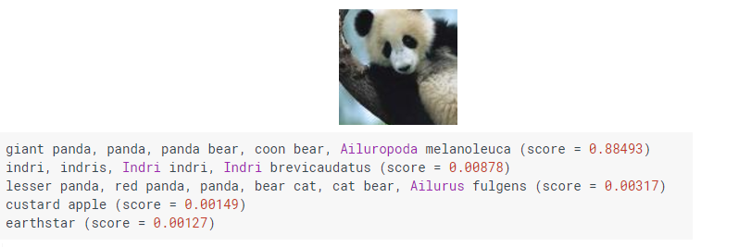
이미지 처리 – Inception Model by google (GPU)
Deep-Learning 이란 많은 데이터를 기반으로 학습을 시켜 각 함수의 weight 값을 정하는 과정
Inception v3는 구글에서 미리 이러한 weigth값들과 label값들을 만들어 놓은 버전
ImageNet 챌린지의 이미지 매칭 정확도 평가에서 96%이상을 보여줌

Slide 7
데이터데이스 설계
MySQL 사용예정 (Orcle)

